Slide 1


VITONIC

Slide 2
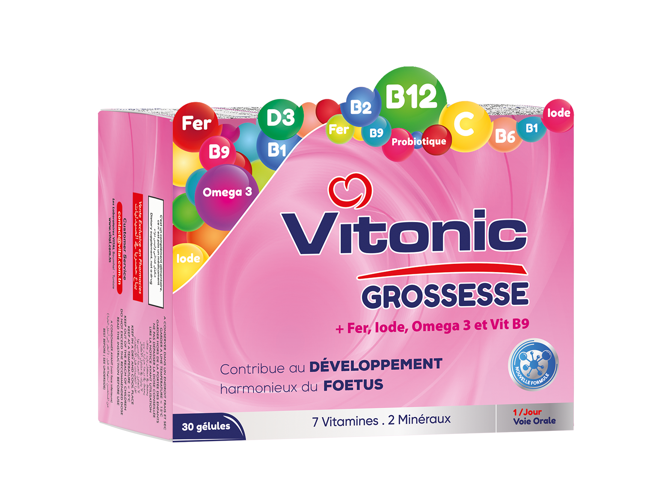

INDICATIONS
VITONIC Grossesse
Supplémentation complète pour la femme enceinte selon les recommandations de l'OMS
COMPOSITION PAR GÉLULE
150 mg d'Oméga 3
50 mg de Fer
30 mg de Vitamine C
10 mg de Probiotique
2 mg de Vitamine B6
1,8 mg de Vitamine B1
1,6 mg de Vitamine B2
400 µg de Vitamine B9
200 µg d'iode
5 µg de Vitamine D
2,6 µg de Vitamine B12
30
Gélules
POSOLOGIE
âge | MATIN | MIDI | SOIR
Adulte | 1 gélule au moment du repas | - | -

Slide 3
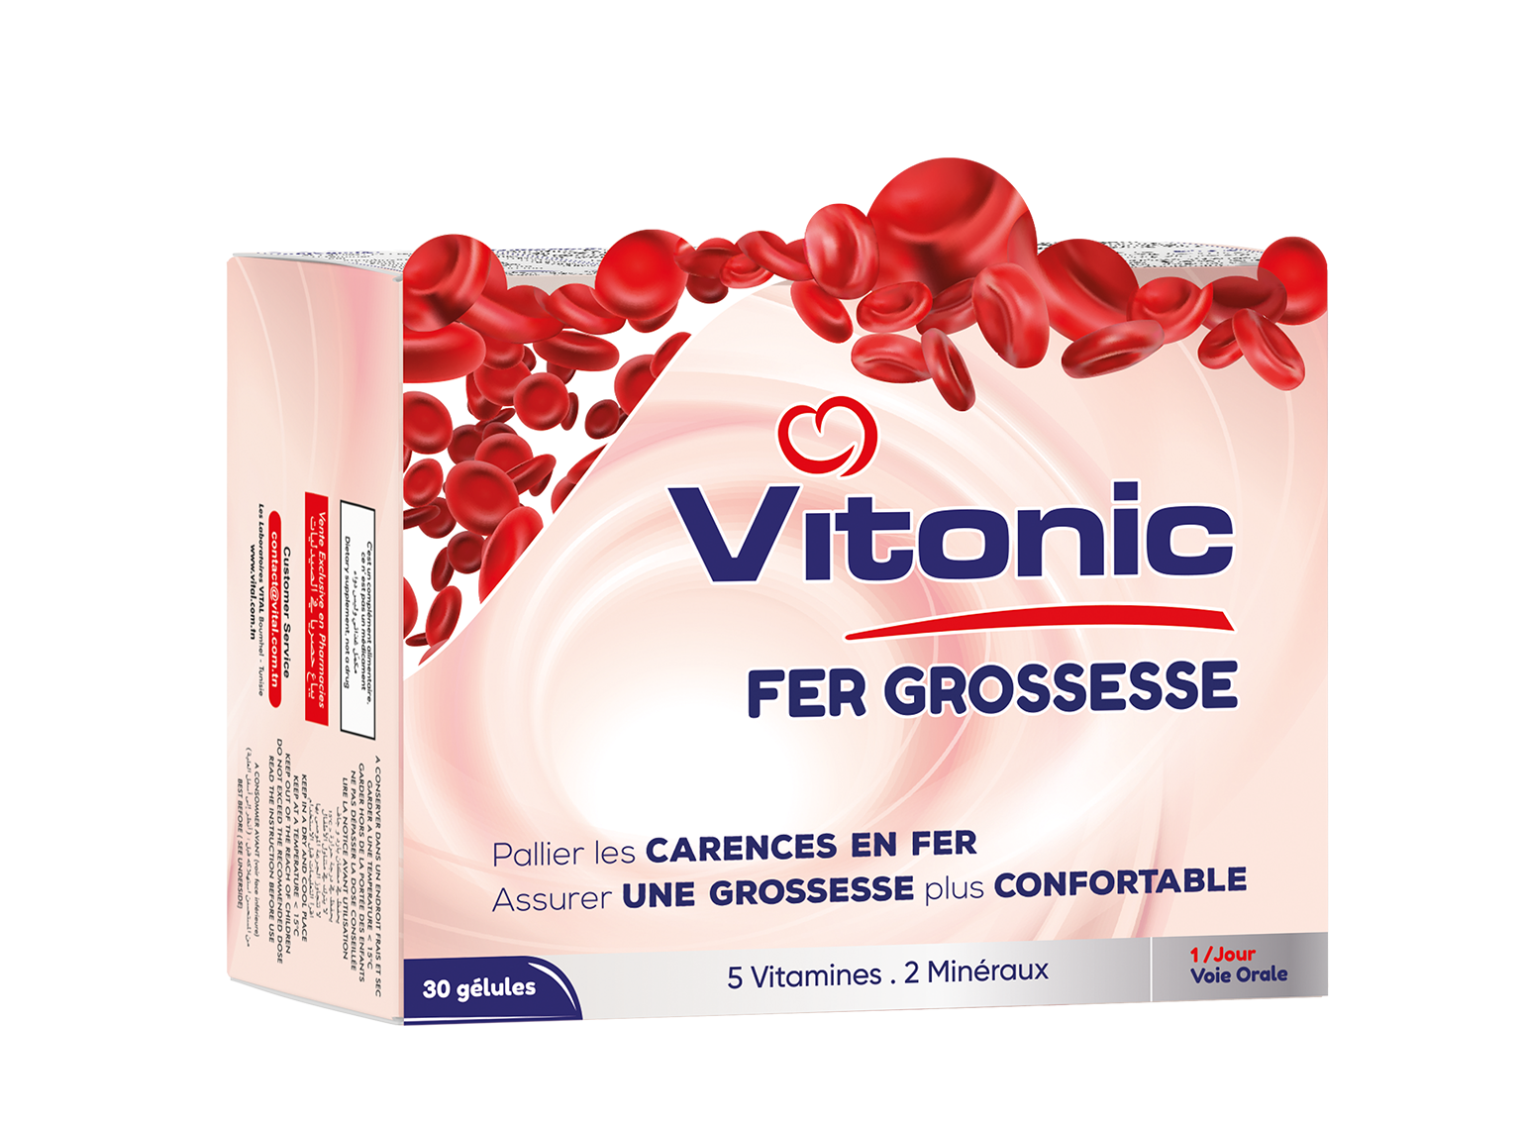
INDICATIONS
VITONIC Fer Grossesse
Palier les carences en fer
Apport en vitamines et oligo-éléments
Réduit les nausées matinales au cours de la grossesse
COMPOSITION PAR GÉLULE
400 mg d'E.S de Gingembre (Zingiber officinale)
80 mg de Vitamine C
14 mg de fer (Bisglycinate de fer= 65,1163 mg)
1,4 mg de Vitamine B6
1 mg de de cuivre
400 µg de Vitamine B9
5 µg de Vitamine D3
2,5 µg de Vitamine B12
30
Gélules
POSOLOGIE
âge | MATIN | MIDI | SOIR
Adulte | 1 gélule au moment du repas | - | -

Slide 4
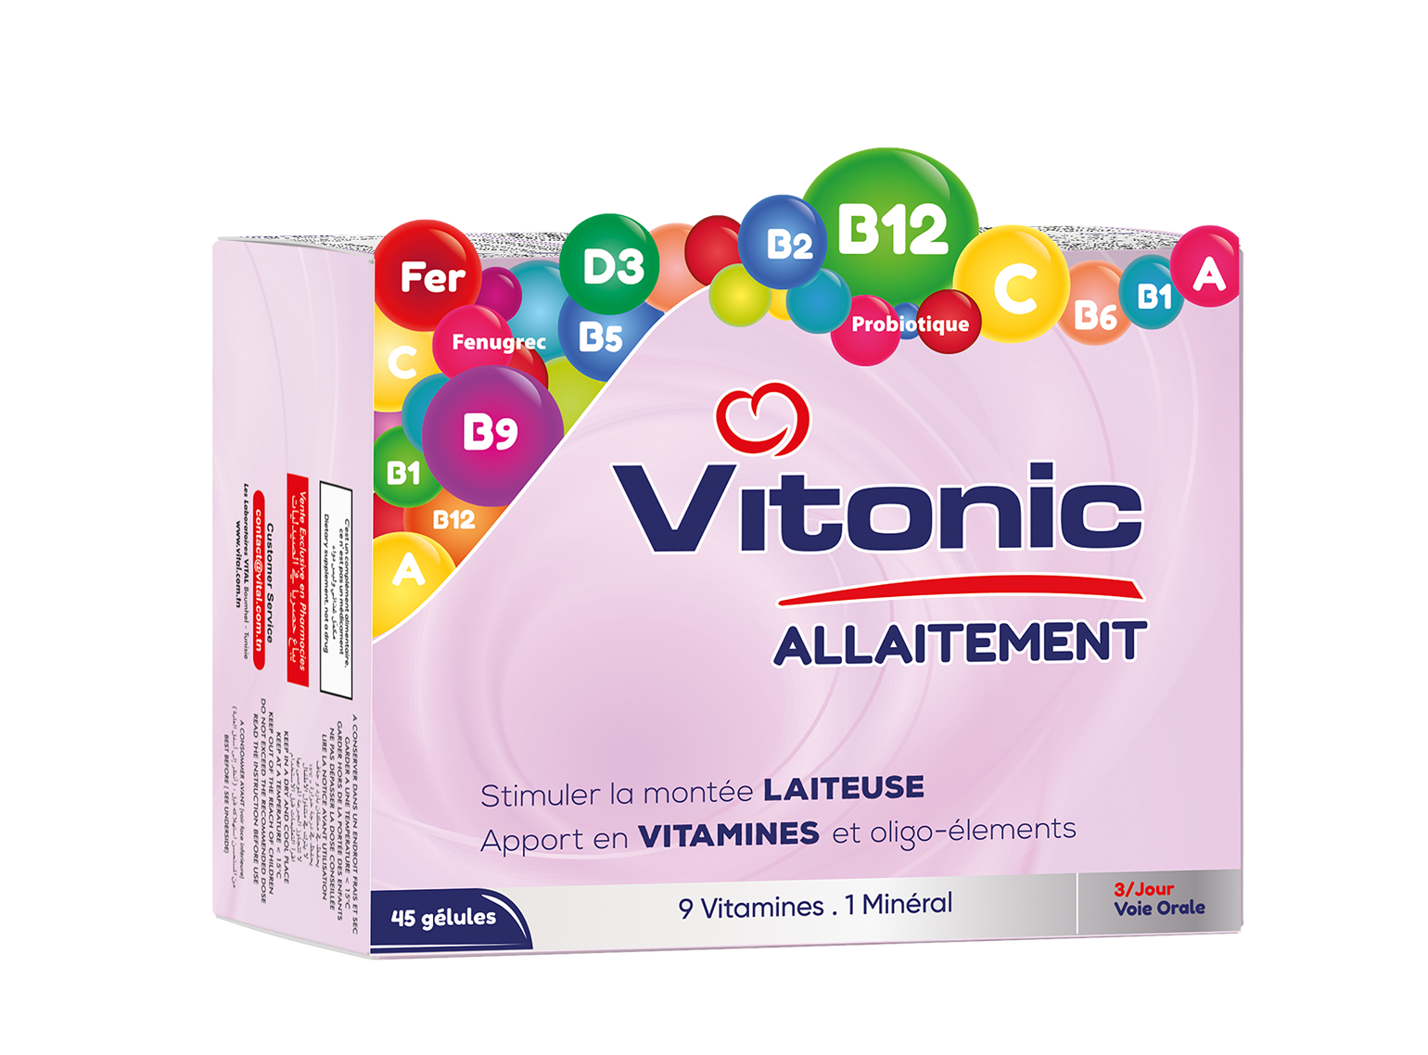
INDICATIONS
VITONIC Allaitement
Stimule la montée laiteuse
Favorise une bonne qualité du lait maternel
Réponds aux besoins spécifiques de la femme allaitante
Polie certaines carences en vitamine
COMPOSITION POUR 3 GÉLULES
500 mg d'E.S de Fenugrec
485 mg de levure de bière
14 mg de Fer
80 mg de Vitamine C
6 mg de Vitamine B5
1,4 mg de Vitamine B6
1,4 mg de Vitamine B2
1,1 mg de Vitamine B1
800 µg de Vitamine A
200 µg de Vitamine B9
5 µg de Vitamine D
2,5 µg de Vitamine B12
45
Gélules
POSOLOGIE
âge | MATIN | MIDI | SOIR
Adulte | 1 gélule | 1 gélule | 1 gélule
Au moment des repas

Slide 5
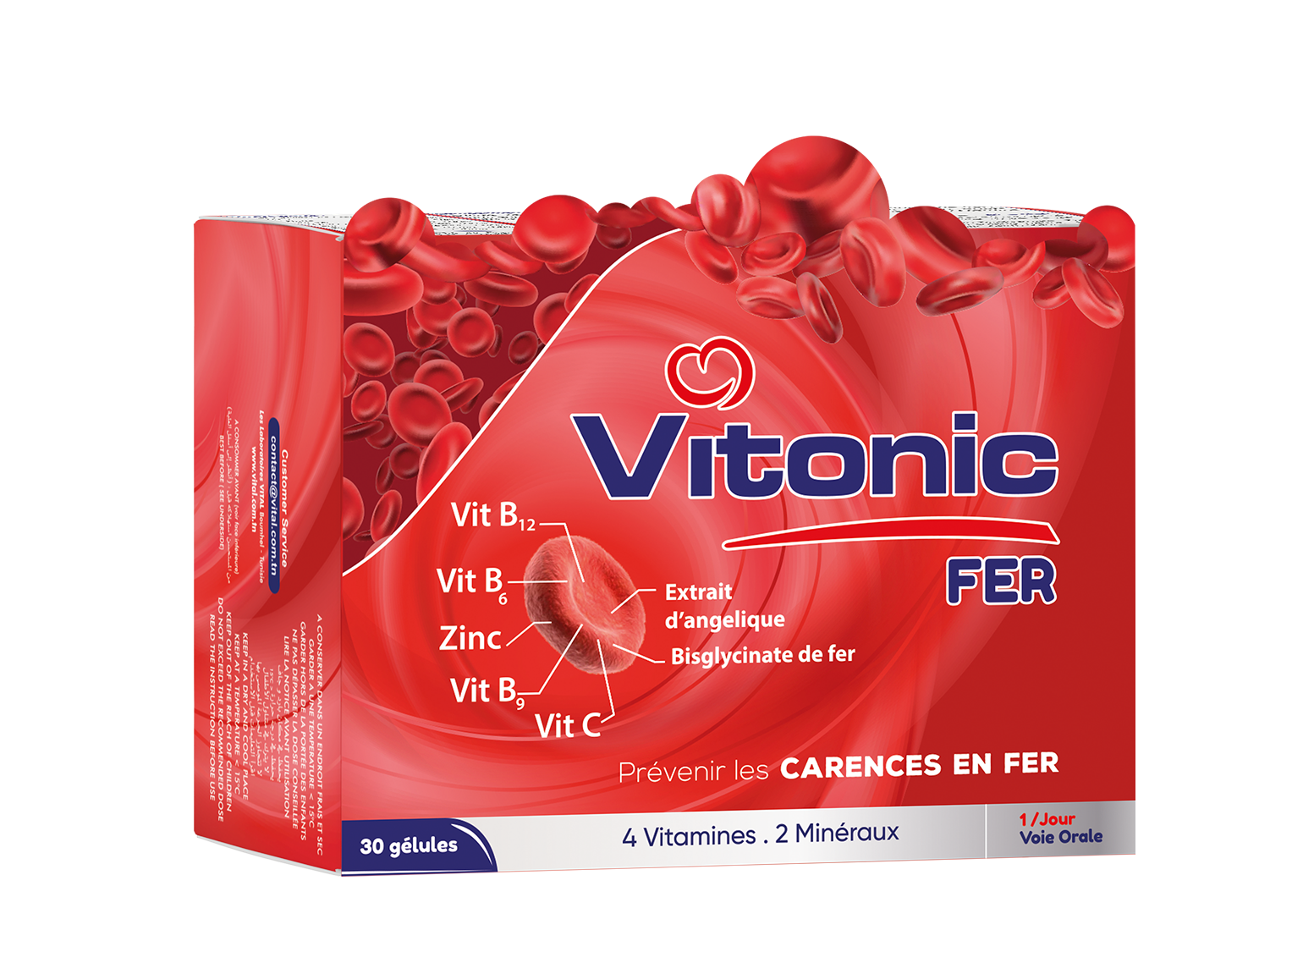
INDICATIONS
VITONIC Fer
Pallie les carences en fer et rétablit les réserves en fer
Prévient et traite les symptômes de la ménopause
Calme et traite les symptômes prémenstruels et dysménorrhées
Activité phyto-oestrogénique
COMPOSITION PAR GÉLULE
130 mg d'Extrait sec d'Angélique (Angelico sinensis)
152,76 mg de Bisglycinate de fer(33 mg de fer élément)
40 mg de Vitamine C
10 mg de Zinc
0,7 mg de Vitamine B6
0,2 mg de Vitamine B9
2,5 µg de Vitamine B12
30
Gélules
POSOLOGIE
âge | MATIN | MIDI | SOIR
Adulte | 1 gélule | - | -

Slide 6
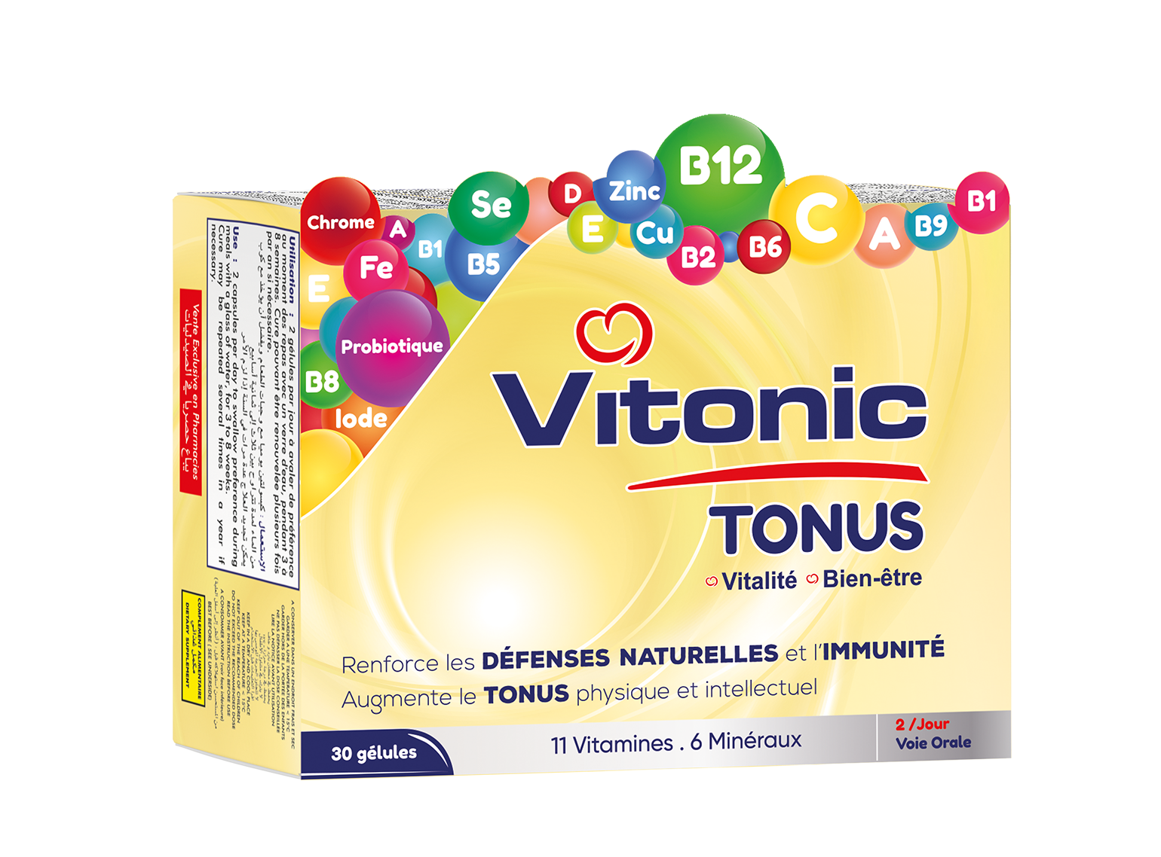
INDICATIONS
VITONIC Tonus
Carences en vitamines
Immunité
Vitalité
Tonus
Apaisement
COMPOSITION POUR 2 GÉLULES
390 mg de Prébiotique
195 mg de Probiotique
80 mg de Vitamine C
14 mg de Fer
55 mg de Sélénium
12 mg de Vitamine E
10 mg de Zinc
6 mg de Vitamine B5
1,4 mg de Vitamine B6
1,4 mg de Vitamine B2
1,1 mg de Vitamine B1
0,8 mg de Vitamine A
200 µg de Vitamine B9
150 µg d'iode
50 µg de Vitamine B8
40 µg de Chrome
5 µg Vitamine D
2,5 µg de Vitamine B12
30
Gélules
POSOLOGIE
âge | MATIN | MIDI | SOIR
Adulte | 1 gélule | - | 1 gélule
2 gélules par jour à avaler au moment des repas

Slide 7
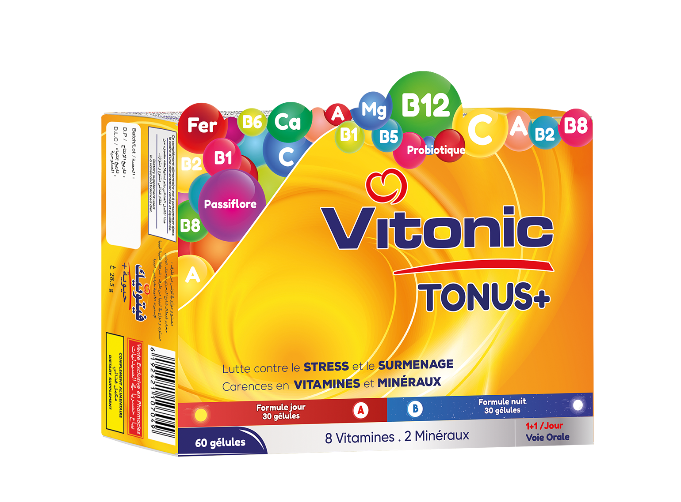
INDICATIONS
Réduit les états de fatigue et d’asthénie
Améliore le tonus en période de stress et surmenage
Assure une vigilance diurne et une récupération nocturne
VITONIC Tonus+
COMPOSITION PAR GÉLULE FORMULE JOUR
COMPOSITION PAR GÉLULE FORMULE NUIT
165 mg de Probiotique
80 mg de Vitamine C
79 mg de Calcium
7 mg de Fer
3 mg de Vitamine B5
0,7 mg de Vitamine B6
0,7 mg de Vitamine B2
0,55 mg de Vitamine B1
50 µg de Vitamine B8
2,5 µg de Vitamine B12
75 mg de Magnésium
70 mg d'Extrait sec de Passiflore (Passiflora incarnata)
7 mg de Fer
3 mg de Vitamine B5
0,8 mg de Vitamine A
0,55 mg de Vitamine B1
0,7 mg de Vitamine B2
0,7 mg de Vitamine B6
60
Gélules
POSOLOGIE
âge | MATIN | MIDI | SOIR
Adulte | 1 gélule (Formule jour) | - | 1 gélule (Formule nuit)

Slide 8
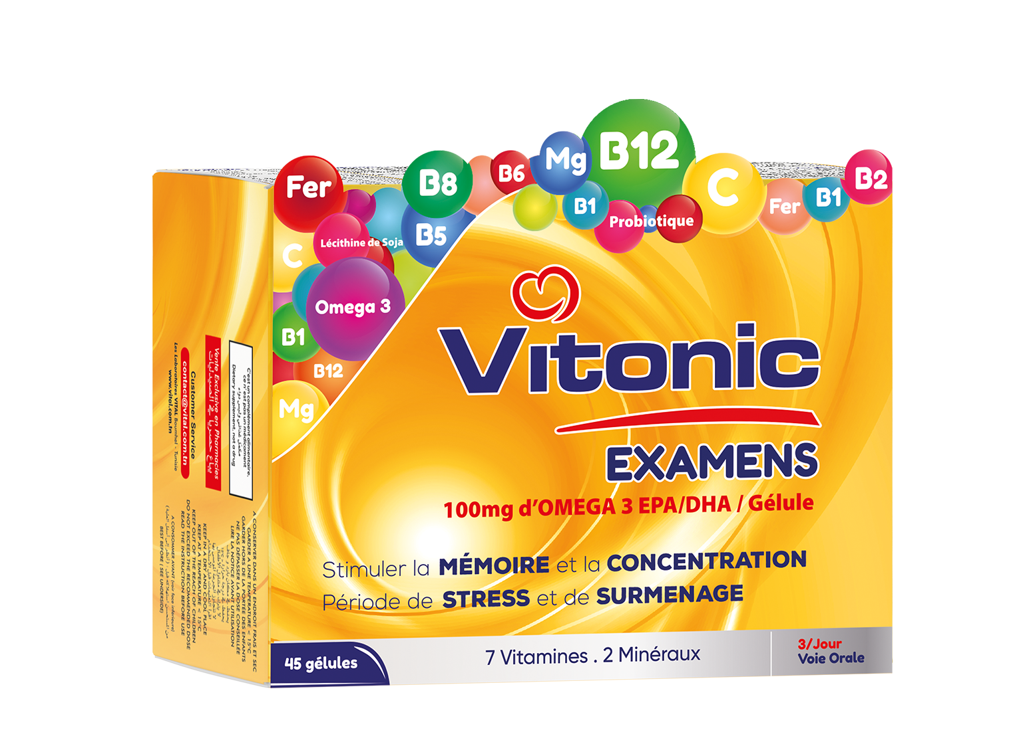
INDICATIONS
VITONIC EXAMENS
Stimule la mémoire et la concentration
Diminue la fatigue
Réduit les signes de surmenage
COMPOSITION POUR 3 GÉLULES
360 mg de Probiotique
300 mg d'Oméga 3
210 mg de Lécithine de soja
90 mg de Magnésium
80 mg de Vitamine C
14 mg de Fer
6 mg de Vitamine B5
1,4 mg de Vitamine B6
1,4 mg de Vitamine B2
1,1 mg de Vitamine Bl
50 µg de Vitamine B8
2,5 µg de Vitamine B12
45
Gélules
POSOLOGIE
âge | MATIN | MIDI | SOIR
Adulte | 1 gélule | 1 gélule | 1 gélule
Au moment des repas, pendant 3 à 8 semaines

Slide 9
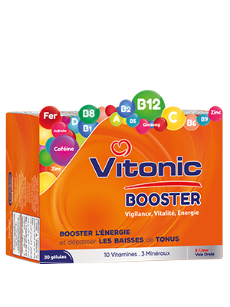
INDICATIONS
VITONIC BOOSTER
Réduit les états d’asthénie et de fatigue intense
Améliore la vigilance et augmente le tonus
Renforce l’immunité
COMPOSITION POUR 2 GÉLULES
390 mg de Prébiotique
195 mg de Probiotique
80 mg de Vitamine C
14 mg de Fer
55 mg de Sélénium
12 mg de Vitamine E
10 mg de Zinc
6 mg de Vitamine B5
1,4 mg de Vitamine B6
30
Gélules
POSOLOGIE
âge | MATIN | MIDI | SOIR
Adulte | 1 gélule | 1 gélule | 1 gélule
Au moment des repas, pendant 3 à 8 semaines

Slide 10
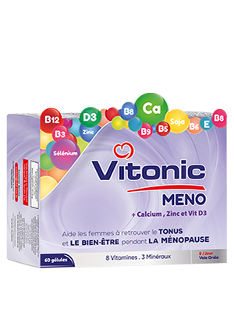
INDICATIONS
VITONIC MENO
-Apporte le confort et le bien être aux femmes en période de ménopause et de pré-ménopause
-Aide à réduire les bouffées de chaleur et les sueurs nocturnes
-Permet de retrouver le tonis
COMPOSITION POUR 2 GÉLULES
400 mg de Calcium
125 MGExtrait sec de soja
16 mg de Vitamine B3
55 µg de Sélénium
8 mg de Vitamine E
5 mg de Zinc
6 mg de Vitamine B5
1,4 mg de Vitamine B6
400 µg de Vitamine B9
50 µg de Vitamine B8
5 µg Vitamine D
2,5 µg de Vitamine B12
60
Gélules
POSOLOGIE
Age | MATIN | MIDI | SOIR
Adulte | 2 gélules
2 gélules par jour le matin Au moment des repas, pendant 3 à 6 mois

Slide 11
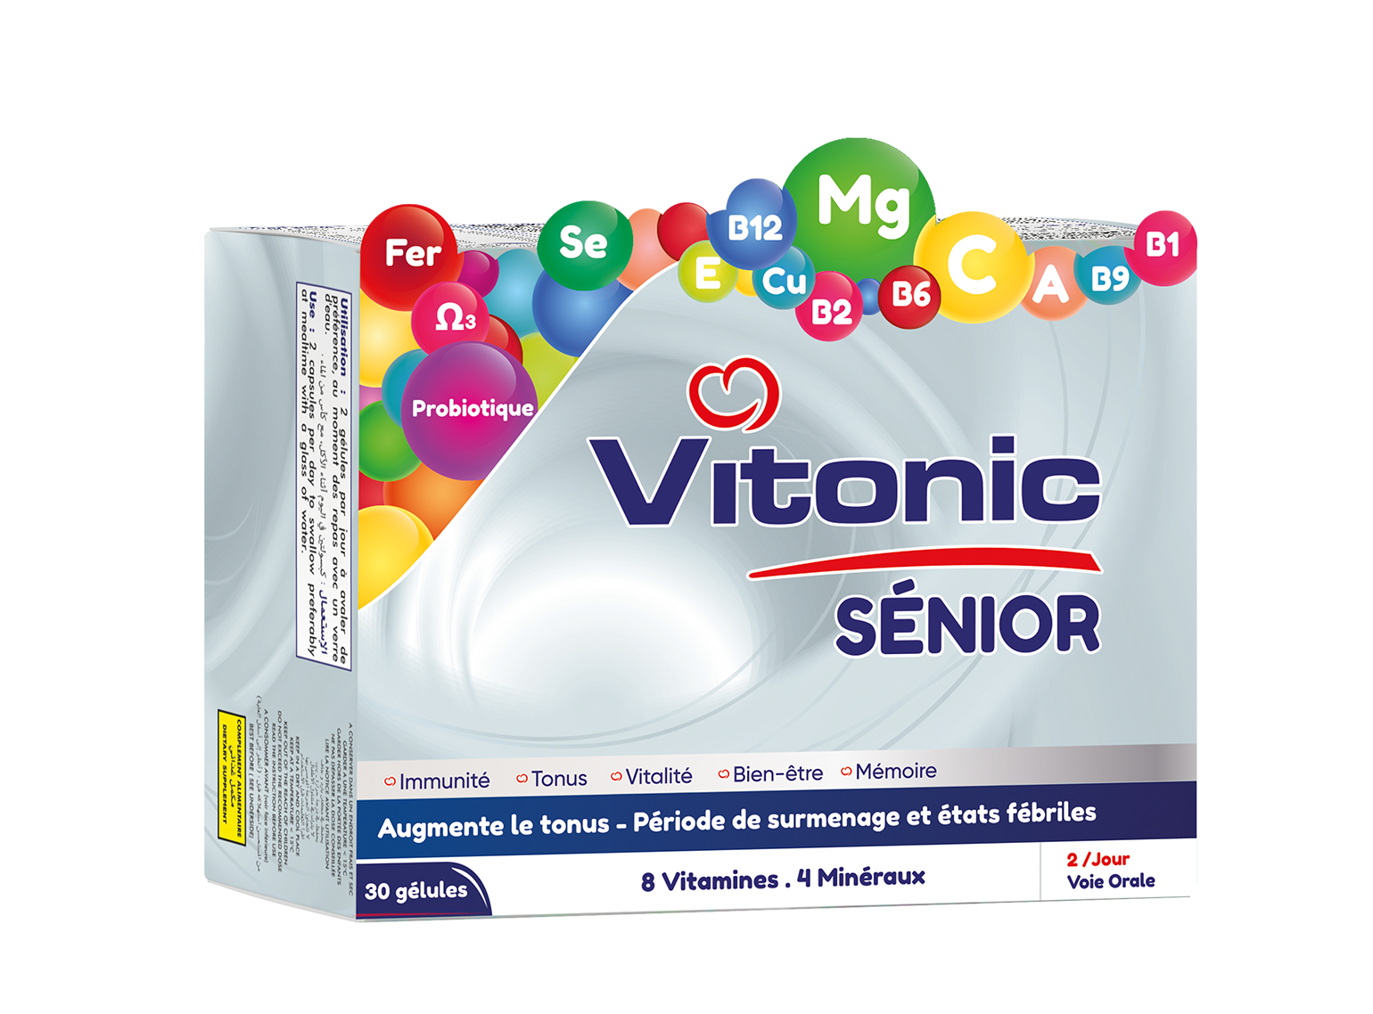
VITONIC Sénior
INDICATIONS
Trouble de la mémoire
Asthénie
Sénescence et fatigue physique
Renforce les défenses naturelles
COMPOSITION POUR 2 GÉLULES
300 mg de Probiotique
100 mg d'Oméga 3
80 mg de Vitamine C
112,5 mg de Magnésium
14 mg de Fer
12 mg de Vitamine E
1,4 mg de Vitamine B6
1,4 mg de Vitamine B2
1,1 mg de Vitamine B1
1 mg de Cuivre
800 µg de Vitamine A
200 µg de Vitamine B9
55 µg de Sélénium
2,5 µg de Vitamine B12
30
Gélules
POSOLOGIE
âge | MATIN | MIDI | SOIR
Adulte | 1 gélule | - | 1 gélule

Slide 12
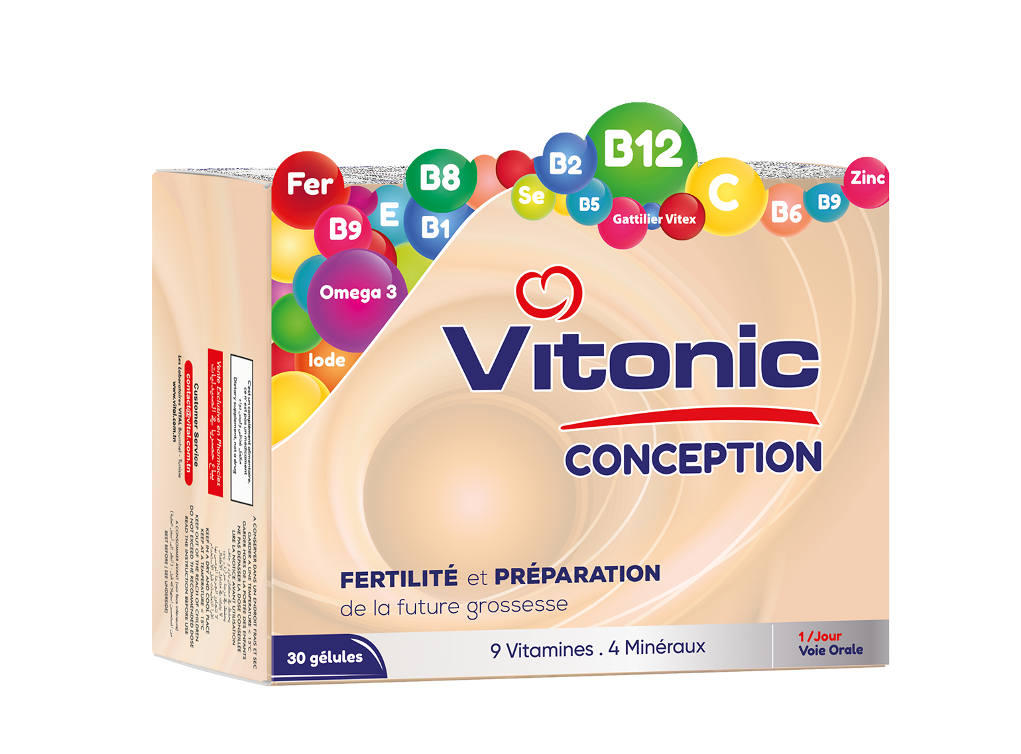
INDICATIONS
VITONIC Conception
Soutien de l’ovulation physiologique
Amélioration de la qualité ovocytaire
Maintien de l’équilibre hormonal du cycle féminin
Préparation de l’endomètre à l’implantation embryonnaire et le maintien précoce de la grossesse
un soutien nutritionnel de la préconception
COMPOSITION POUR GÉLULE
100 mg d'Oméga 3
80 mg de Vitamine C
50 mg de Myo-inositol
14 mg de Fer
12 mg Vitamine E
10 mg de Zinc
6 mg de Vitamine B5
2,5 mg d'extrait de Gattilier vitex
1,4 mg de Vitamine B6
1,4 mg de Vitamine B2
1,1 mg de Vitamine B1
400 µg de Vitamine B9
150 µg d'iode
55 µg de Sélénium
50 µg de Vitamine B8
2,5 µg de Vitamine B12
30
Gélules
POSOLOGIE
âge | MATIN | MIDI | SOIR
Adulte | 1 gélule au moment du repas | - | -

Slide 13
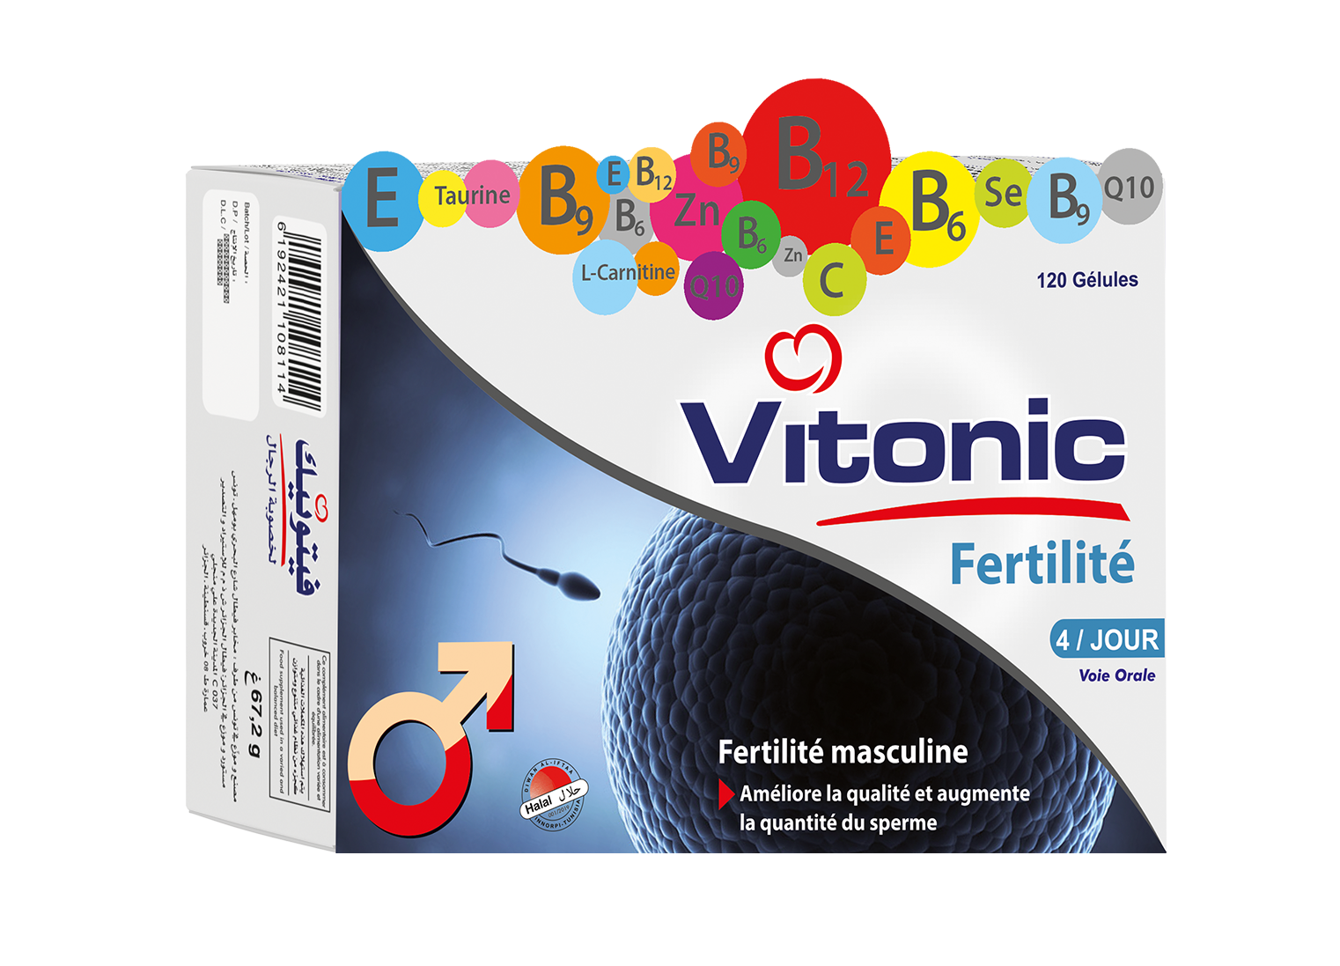
VITONIC Fertilité
INDICATIONS
Améliore la qualité et la quantité du sperme
Améliore la performance des spermatozoïdes
Réduit le stress oxydatif spermatique
COMPOSITION POUR 6 GÉLULES
1500 mg de L -carnitine
250 mg de Taurine
80 mg de Vitamine C
40 mg de Coenzyme QlO
15 mg de Zinc
1,4 mg de Vitamine B6
200 µg de Vitamine B9
30 mg de Vitamine E
55 µg de Sélénium
3 µg de Vitamine B12
120
Gélules
POSOLOGIE
âge | MATIN | MIDI | SOIR
Adulte | 2gélules | 2gélules | 2gélules

